Slide 1
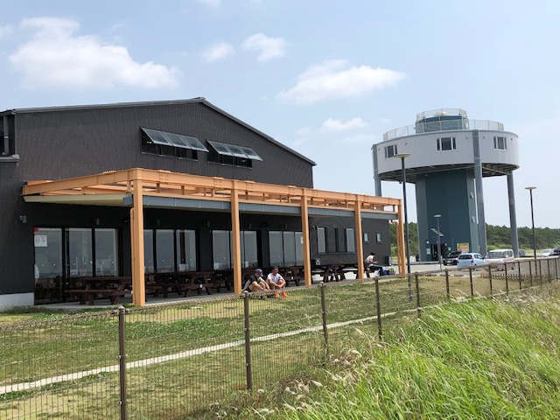
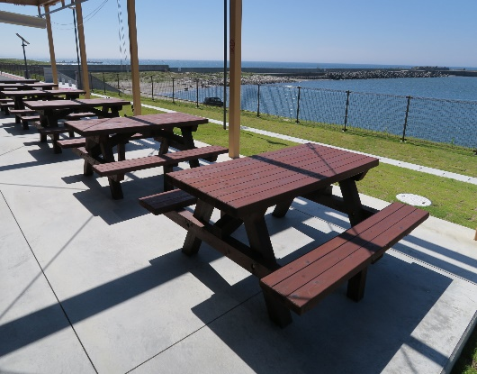
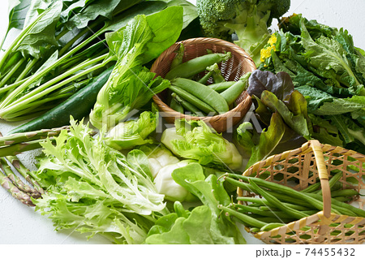
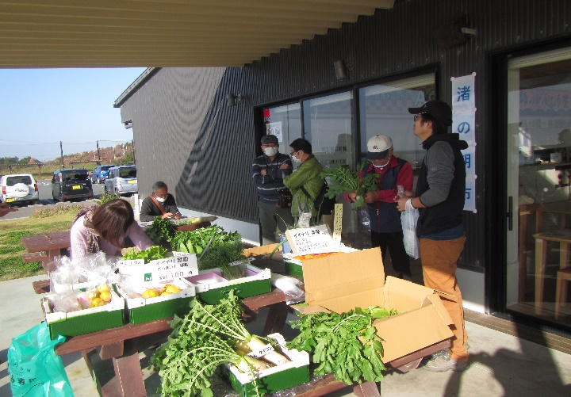
VEGETABLE & FRUIT
渚の交流館開館５周年記念
渚 の 朝 市
写真を
入れて下さい
写真を
入れて下さい
・日時 2021.5.16(日) 9：30～11：00
・場所 渚の交流館テラス席
家庭菜園、俄か農家の野菜、果物を観光朝市
風に各テラス席で販売 来場者に「いわた茶」
１バッグ（10ｇ）プレゼント
※出店者募集中！１ブース 500円
（下記までお問い合わせ下さい）
【問合せ】渚の交流館 磐田市豊浜4127-43
TEL 0538-30-7091 mail:iwata-nagisa@do-spot.net

